Slide 1
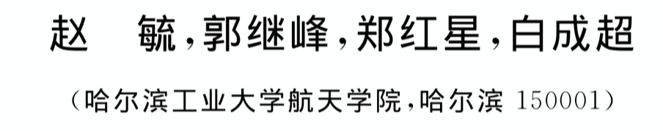
基于强化学习的多无人机避碰计算制导方法

Slide 2
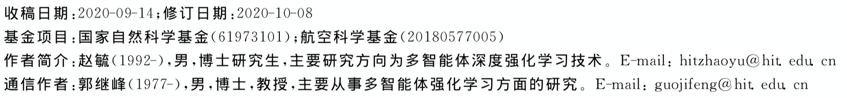
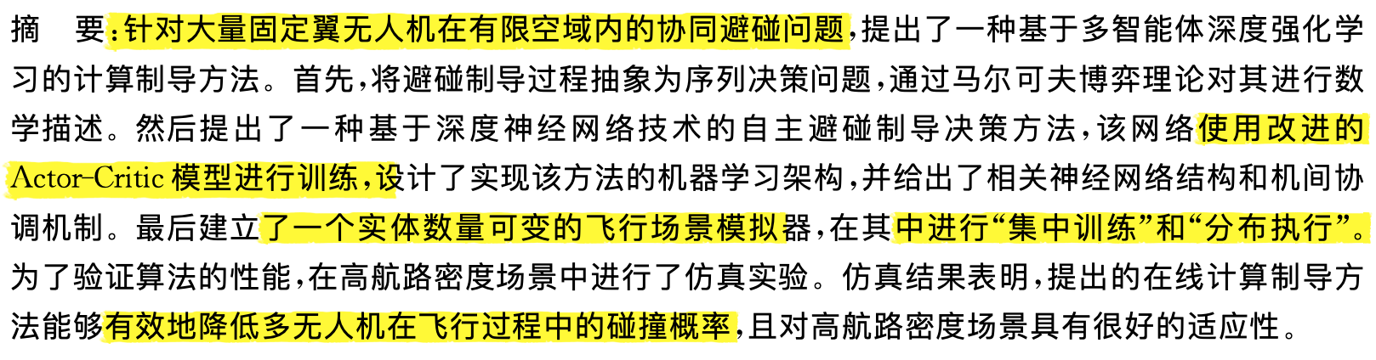
About author
Notes:
论文吸引人的地方是。该方法可以适用于飞机数量可变的场景。

Slide 3
01
问题建模
02
方法介绍
OUTLINE
03
系统设计
04
仿真分析

Slide 4
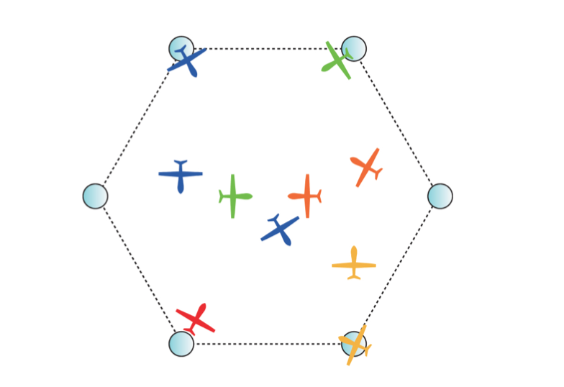
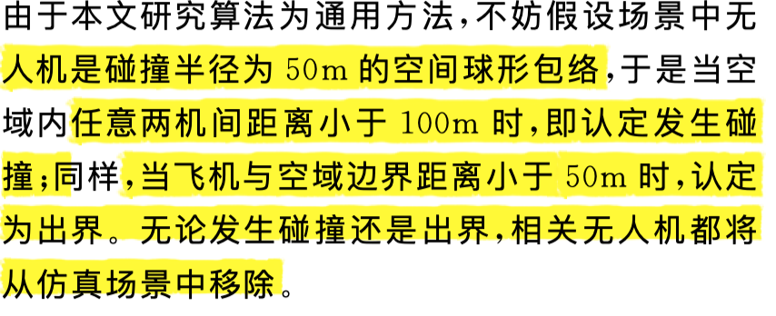
问题建模
方法介绍
系统设计
仿真实验
基于中心地理论将训练场景设定为正六边形空域（后续研究可以根据密铺原理对飞行进行扩展。）
算法的目标：
１ 、引导所有飞机到达各自目的地；
2、避免飞行过程中发生碰撞或出界。
在六边形每个顶点处，以随机时间间隔产生指向非相邻点的无人机。 各无人机的初始速度在一定范围内随机选取，在飞行过程中速度存在扰动误差。

Slide 5
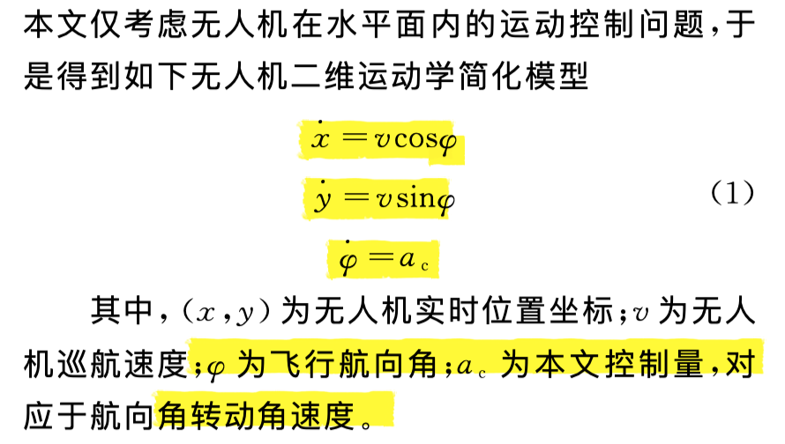
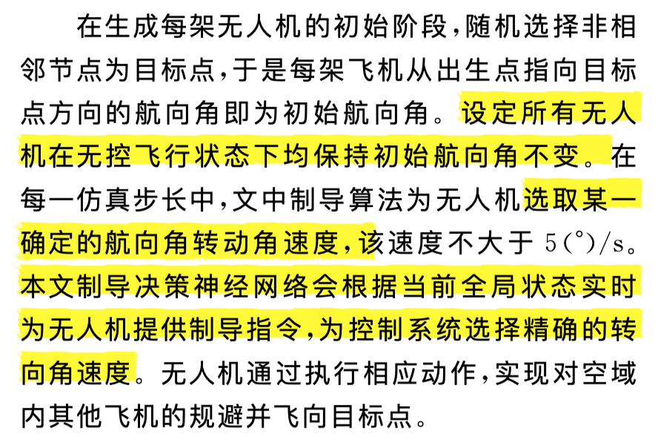
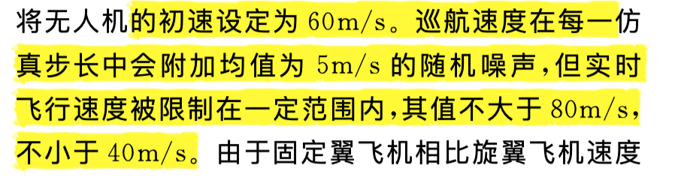
问题建模
方法介绍
系统设计
仿真实验
运动学模型和各项约束

Slide 6
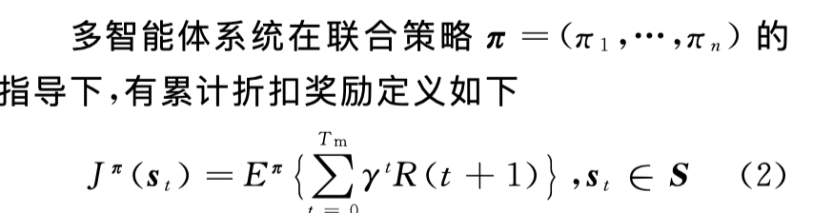

问题建模
方法介绍
系统设计
仿真实验
多智能体马尔可夫博弈模型描述
多智能体的马尔可夫博弈问题可以用一个元组表示：
ｎ代表环境中智能体的总数；
Ｓ代表整个系统可能状态的有限集合，也称为状态空间；
Ａ_{ｉ}代表第ｉ个智能体的可选动作集合，（智能体有相同可选动作集，可称为动作空间）；
γ是奖励折扣系数；
Ｒ 是联合奖励值，由环境受联合动作ａ影响后产生；
Ｔ是状态转移函数。某一时刻系统状态改变受所有智能体联合动作影响。

Slide 7
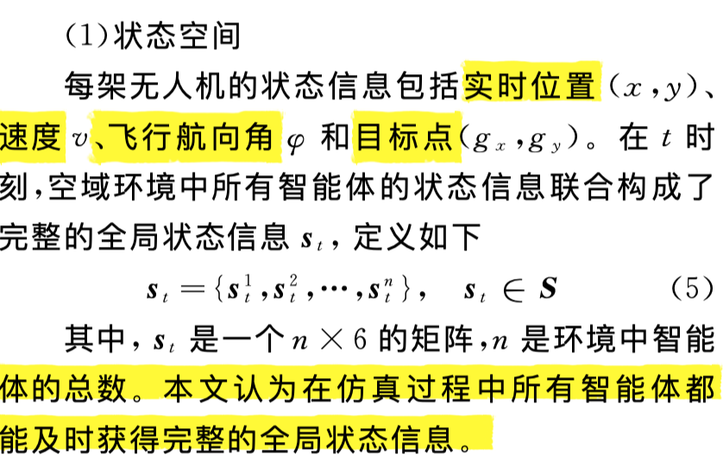
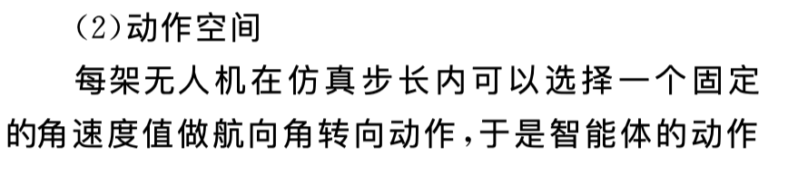
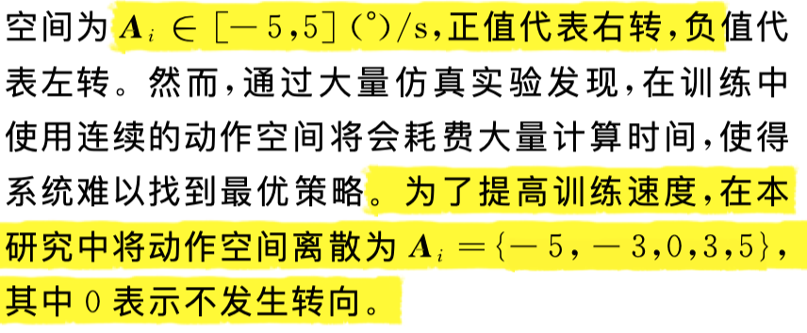
问题建模
方法介绍
系统设计
仿真实验

Slide 8
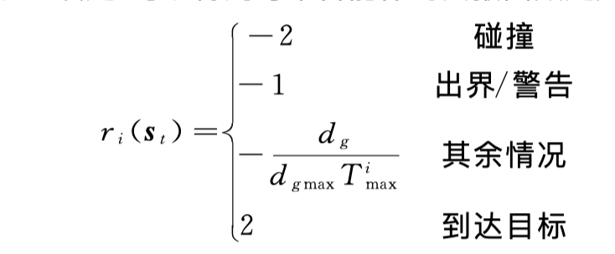
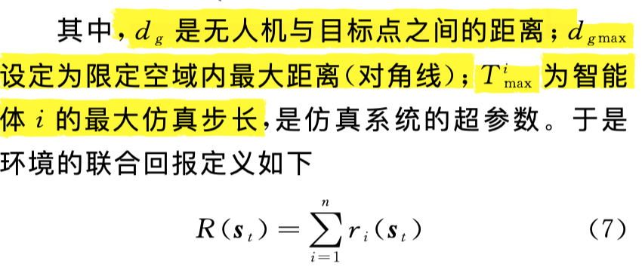
问题建模
方法介绍
系统设计
仿真实验
回报函数

Slide 9
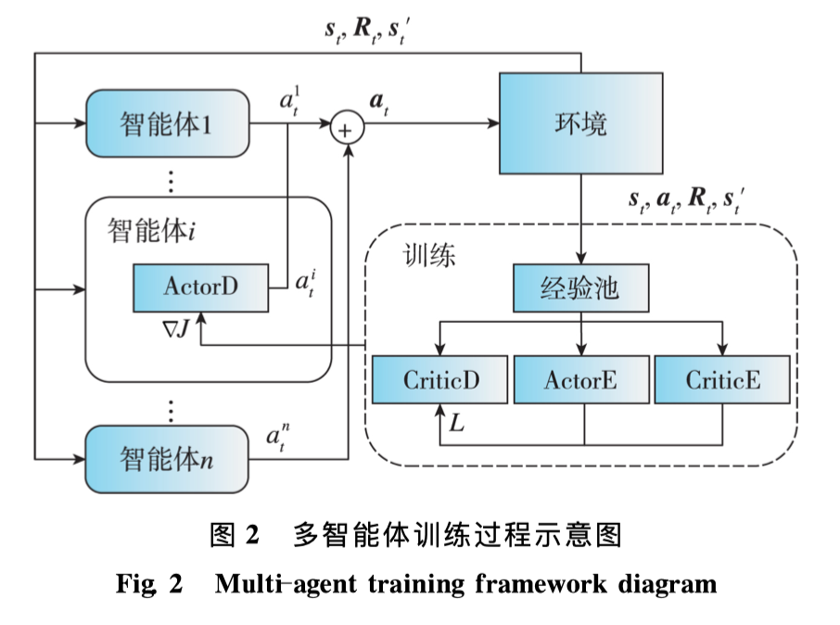
问题建模
方法介绍
系统设计
仿真实验
(1)所有智能体共享同一套AC 网络结构和参数，但个体网络参数存在噪声；
(2) 本文算法中不同智能体的动作选择是异步更新的
(3)文中算法通过引入长短期记忆网络,能够处理智能体数目可变场景下的制导决策问题。
Notes:
仅存在一个高级别智能体，其余智能体均保持原始动作不变。
当环境中高级别 智能体做出决策和选择动作后，向其余智能体发这一信息，然后自动变为低级智能体。
顺序选择下一智能体为高级别智能体，循环迭代进行决策，直到所有智能体完成动作选择。
通过这种方式可以在智能体进行策略更新时固化环境影响， 进而降低系统的不稳定性。

Slide 10
问题建模
方法介绍
系统设计
仿真实验
４个神经网络,分别是决策估计Actor（ ActorD） Actor （ActorE）、 决策 Critic( CriticD） 和估计 Critic（ CriticE）.其中 ActorD用来拟合制导策略，可以用参数 θ 描述，它 是唯一在训练过程和执行过程都被使用的神经网络结构;CriticD用来逼近评价函数，可以用参数 ω 描述

Slide 11
问题建模
方法介绍
系统设计
仿真实验
在每一个时间步长ｔ中，所有智能体都通过自身策略选择各自动作，虽然这些策 略有相同的ActorD网络结构，但每次应用时都为参数附加了误差，并且每个个体的输入和输出是差异化的。 环境中所有被选择的动作最终合成为联合动作a。环境状态ｓ在执行联合动作ａ后，通过状态转移函数更新为新的状态ｓ′， 并返回即时奖励Ｒ。 每一仿真步长最终产生一个用集合（ｓ ａ Ｒ ｓ′ ）表示的案例， 所有案例将会被存储在经验池Ｄ中。

Slide 12
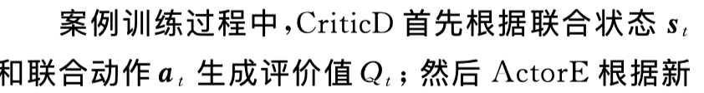
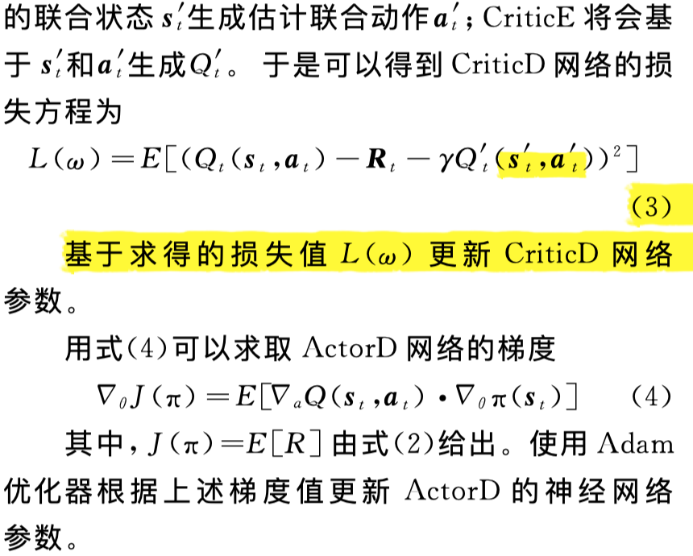
问题建模
方法介绍
系统设计
仿真实验

Slide 13
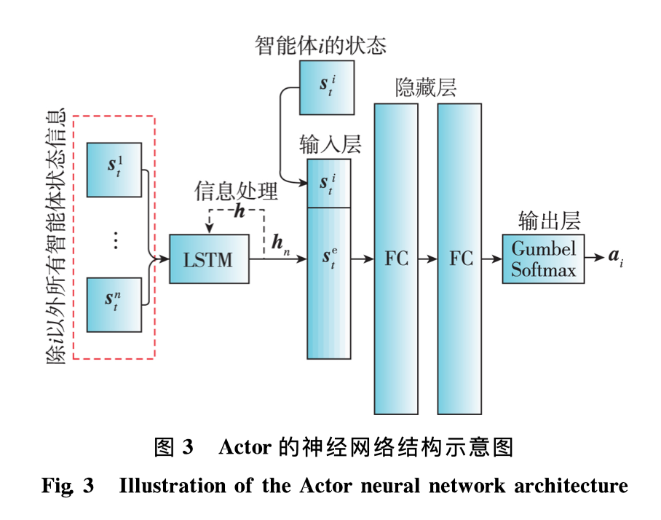
问题建模
方法介绍
系统设计
仿真实验
研究的避碰场景中，环境内每一时刻的无人机总数是变化的，因此智能体需要处理输入数据数目 可变的情况。 为了解决这一问 题，引入了LSTM网络结构，将长度变化的状态输入数据编码为固定长度的向量， 进而提供给决策神经网络进行应用。
Notes:
本文设置LSTM网络的隐层有3２个节点，其输入数据需要正则化，选择softsign函数作为其激活函数

Slide 14
问题建模
方法介绍
系统设计
仿真实验
只用到其对序列输入相关信息的存储能力， 没有考虑时序相关性。在每一个仿真步长中，除自身外其余所有的智能体状态都被输入到LSTM网络 中，以距离由远到近的顺序输入，这样可以保证距离最近的智能体在最终获得的隐藏状态中具有最大的影响力。 每输入一个智能体的状态，LSTM网络都会 生成一个隐藏状态，并传入下一步计算中。 将最后的隐藏状态作为一个固定长度的、编码过的全局状态提供给决策神经网路用于选择动作。

Slide 15
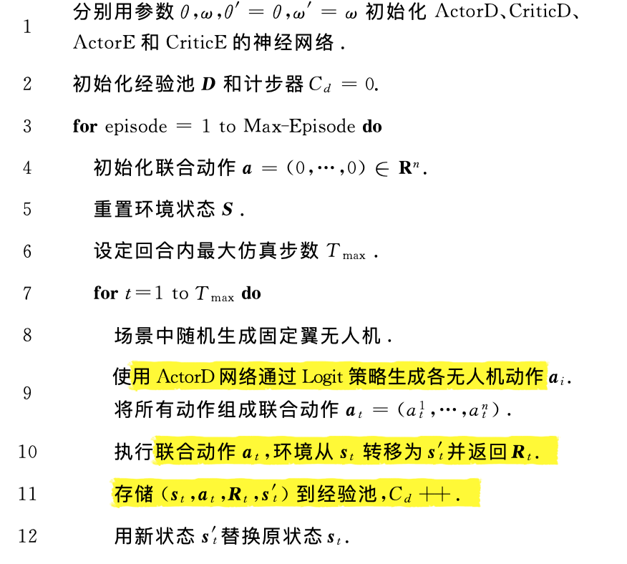
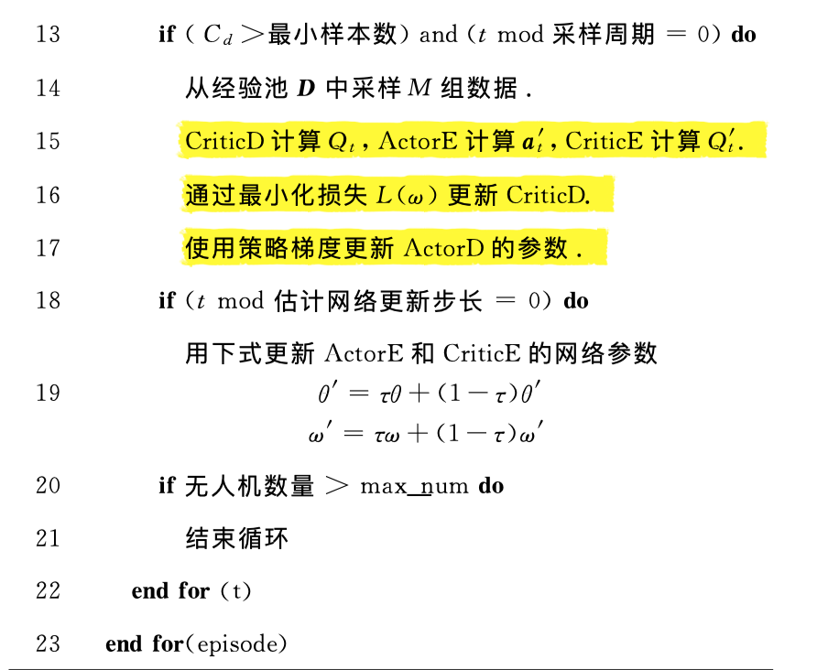
问题建模
方法介绍
系统设计
仿真实验
算法流程图

Slide 16
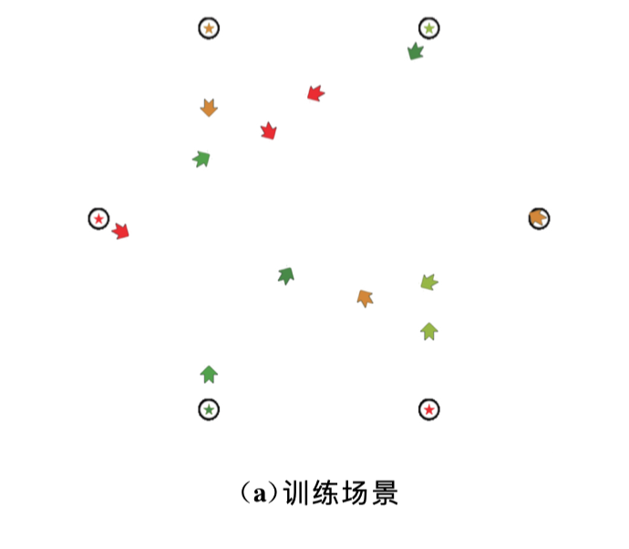
问题建模
方法介绍
系统设计
仿真实验
训练案例
人机是碰撞半径为50ｍ的空间球形包
任意两机间距离小于100ｍ 时，即认定发生碰撞；
飞机与空域边界距离小于50ｍ 时，认定为出界
相邻顶点间距为16kｍ
无人机的初始速度为60m/s，均值为5m/s的噪音
每个顶点以60～180ｓ的随机时间间隔生成新的无人机
以非临近顶点作为其终点设定初始航路
最大回合数设定为10万次，在每个回合中生成200架无人机
Notes:
训练案例用来训练并验证文中算法的有效性，而压力测试案例则用于检验训练好的网络对高航路密度场景的抗压性。

Slide 17
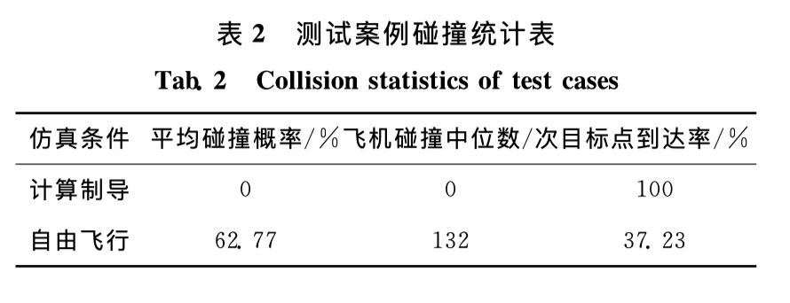
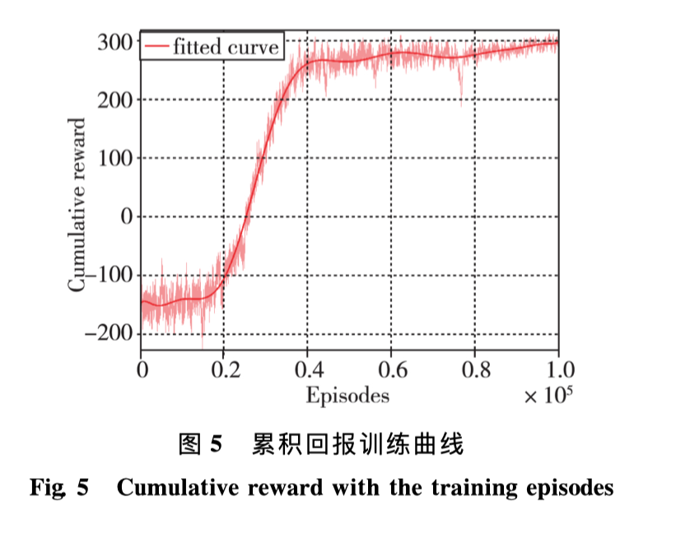
问题建模
方法介绍
系统设计
仿真实验
两万次开始收敛
Notes:
训练案例用来训练并验证文中算法的有效性，而压力测试案例则用于检验训练好的网络对高航路密度场景的抗压性。

Slide 18
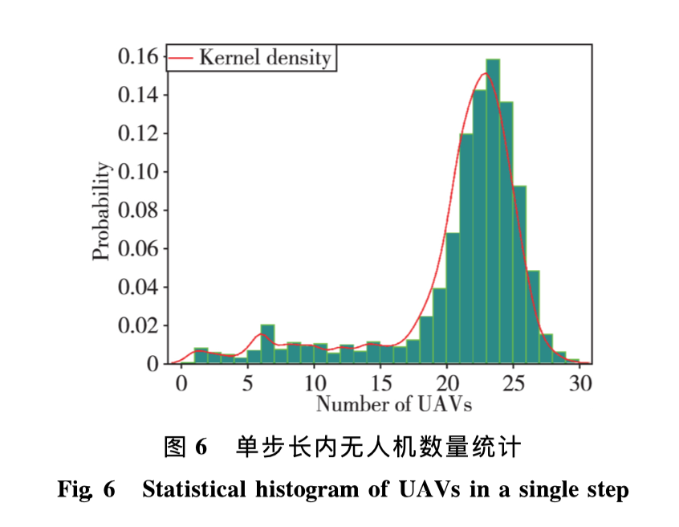
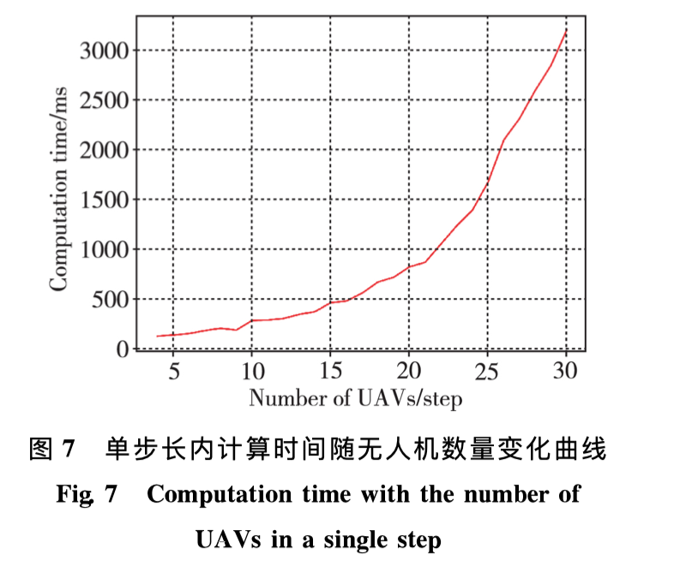
问题建模
方法介绍
系统设计
仿真实验
统计了随机100回合中每个仿真步长内空域中无人机密度信息
大多数空域内有20-26架飞机，最多有30架
当空域内无人机数量不超过22架时，算法运算时间不超过1s
Notes:
大多数时间空域内有 ２０～２６ 架飞机在飞行，最大数量可达 ３０ 架次，

Slide 19
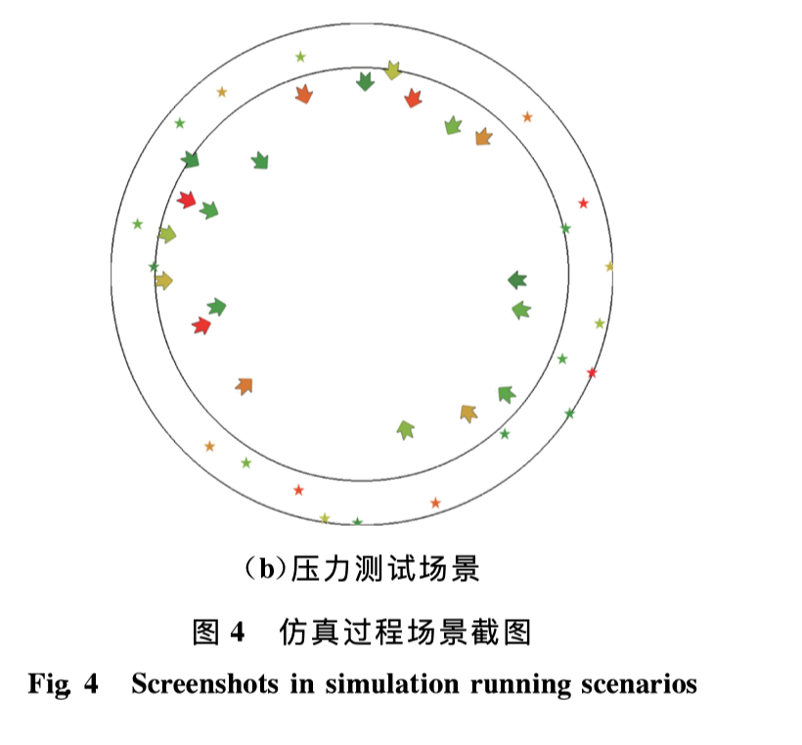
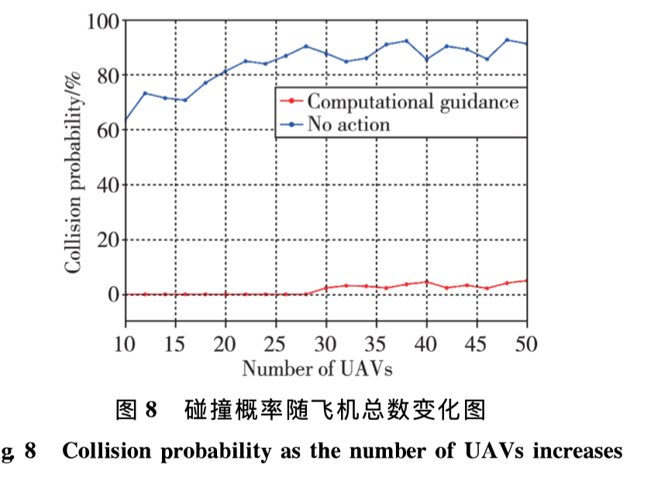
问题建模
方法介绍
系统设计
仿真实验
压力测试
Notes:
如果空域内飞机不采取制导措施60％以上的飞机将在测试中发生碰撞，这一概率随着飞机数目的增长而逐渐增加。 然而在应用本文算法的的最大碰撞概率不10％，总数２8架以下的场景中可以保证无碰撞发生

